Slide 1
NHIỆT LIỆT CHÀO MỪNG HỘI THI GIÁO VIÊN DẠY GIỎI CẤP TRƯỜNG NĂM HỌC 2022-2023
BÁO CÁO
Tên biện pháp: MỘT SỐ BIỆN PHÁP DẠY KỸ NĂNG SỐNG CHO TRẺ 5-6 TUỔI TRONG TRƯỜNG MẦM NON
Họ và tên giáo viên : Bùi Thị Như Quỳnh
Dạy lớp : Lá 1
Đơn vị :Trường Mầm Hoa Hồng

Slide 2
MỘT SỐ BIỆN PHÁP DẠY KỸ NĂNG SỐNG CHO TRẺ 5 – 6 TUỔI TRONG TRƯỜNG MẦM NON
I. ĐẶT VẤN ĐỀ:
Như chúng ta đã biết, trẻ em là niềm tự hào lớn của mỗi gia đình, là chủ nhân tương lai của đất nước, là nền tảng vững chắc cho xã hội Việt Nam “ Trẻ em hôm nay, thế giới ngày mai”. Để đạt được điều đó thì việc chăm sóc giáo dục trẻ phải có sự chung tay góp sức của nhà trường, gia đình và xã hội. Nhưng trước sự phát triển mạnh mẽ không ngừng của nền kinh tế hiện nay thì rất nhiều các bậc phụ huynh có rất ít thời gian để quan tâm đến con cái, chính vì vậy trẻ hay thu mình và rất ít khi giao tiếp với thế giới bên ngoài. Điều này làm ảnh hưởng mạnh mẽ đến sự phát triển nhận thức, tình cảm và sự phát triển toàn diện của trẻ, đặc biệt là hầu hết trẻ không có vốn kỹ năng sống. Ở mỗi lứa tuổi thì trẻ cần có những sự tác động khác nhau đến kỹ năng sống của trẻ. Với học sinh mầm non, đây là giai đoạn đầu tiên hình thành nhân cách cho trẻ, giúp trẻ có một kĩ năng sống tốt cho tương lai cuộc sống sau này.

Slide 3
MỘT SỐ BIỆN PHÁP DẠY KỸ NĂNG SỐNG CHO TRẺ 5 – 6 TUỔI TRONG TRƯỜNG MẦM NON
I. ĐẶT VẤN ĐỀ:
Là một giáo viên trực tiếp đứng lớp tôi luôn trăn trở suy nghĩ làm thế nào để có một phương pháp truyền đạt đến trẻ những kỹ năng sống tốt nhất? Và dạy dưới hình thức nào?
Qua một thời gian tìm tòi nghiên cứu, tôi nhận thức được sâu sắc, ý nghĩa vai trò quan trọng của các kỹ năng sống đối với sự phát triển của trẻ. Tuy nhiên việc giáo dục kỹ năng sống chưa trở thành một môn học với một giáo trình chuẩn, được áp dụng trong nhà trường. Trong năm học 2020 - 2021 tôi đã lựa chọn thực hiện đề tài “ Một số biện pháp dạy kỹ năng sống cho trẻ 5 - 6 tuổi trong trường mầm non” .

Slide 4
MỘT SỐ BIỆN PHÁP DẠY KỸ NĂNG SỐNG CHO TRẺ 5 – 6 TUỔI TRONG TRƯỜNG MẦM NON
II. THỰC TRẠNG
1. Thực trạng tại đơn vị:
a. Thuận lợi:
- Ban giám hiệu nhà trường phân công tôi dạy lớp lá 4 năm học 2020-2021. Nhìn chung các cháu đều có điều kiện phát triển tốt về thể chất và tinh thần, tình trạng sức khoẻ các cháu tương đối tốt.
- Trẻ cùng độ tuổi nên thuận lợi trong việc chăm sóc, giáo dục trẻ. Có thói quen trong học tập và các hoạt động, có kỹ năng thực hiện một số công việc đơn giản nhằm phục vụ bản thân
- Bản thân tôi là người luôn yêu nghề, mến trẻ gần gũi trẻ và rất thích tiếp cận phương thức giáo dục mới.

Slide 5
MỘT SỐ BIỆN PHÁP DẠY KỸ NĂNG SỐNG CHO TRẺ 5-6 TUỔI TRONG TRƯỜNG MẦM NON
II. THỰC TRẠNG
1. Thực trạng tại đơn vị:
b. Khó khăn:
- Chưa linh hoạt tận dụng những điều kiện tự nhiên để cho trẻ được tìm tòi, khám phá, hệ thống câu hỏi đặt ra còn chưa phát huy được tính tích cực của trẻ…
- Nhiều phụ huynh chưa hiểu và quan tâm đến việc giáo dục rèn luyện kỹ năng sống cho trẻ.
- Trẻ bị ảnh hưởng bởi cuộc sống hiện đại như: Internet, tivi, các trò chơi điện tử...
- Trẻ được sống trong môi trường quá bao bọc khiến trẻ quen dựa dẫm, không có tính tự lập, còn ích kỷ.
- Trẻ chưa biết cách giải quyết tình huống có vấn đề, còn lóng ngóng, còn dựa vào sự can thiệp của giáo viên.

Slide 6
MỘT SỐ BIỆN PHÁP DẠY KỸ NĂNG SỐNG CHO TRẺ 5-6 TUỔI TRONG TRƯỜNG MẦM NON
II. THỰC TRẠNG
2. Vai trò của biện pháp góp phần nâng cao chất lượng trong công tác giảng dạy:
Ở lứa tuổi mẫu giáo, kỹ năng sống chiếm một vị trí hết sức quan trọng nó góp phần giúp trẻ hình thành và phát triển nhân cách con người, giúp trẻ học tập, lĩnh hội những kinh nghiệm xã hội để trẻ vận dụng trong cuộc sống sau này. Trẻ có cơ hội để mạnh dạn, tự tin, góp phần thúc đẩy sự phát triển tình cảm và kỹ năng xã hội cho trẻ.
III. NỘI DUNG VÀ CÁCH THỨC THỰC HIỆN BIỆN PHÁP
* Biện pháp thứ nhất: Tìm tòi, bồi dưỡng bản thân, chia sẻ với đồng nghiệp.
Để thể thực hiện tốt “ Một số biện pháp dạy kỹ năng sống cho trẻ 5-6 tuổi” trước hết giáo viên mầm non cần sự nhiệt tình, sáng tạo và yêu nghề, đòi hỏi tôi phải không ngừng đọc và nghiên cứu kỹ chương trình chăm sóc và giáo dục trẻ.

Slide 7
MỘT SỐ BIỆN PHÁP DẠY KỸ NĂNG SỐNG CHO TRẺ 5-6 TUỔI TRONG TRƯỜNG MẦM NON
III. NỘI DUNG VÀ CÁCH THỨC THỰC HIỆN BIỆN PHÁP
* Biện pháp thứ nhất: Tìm tòi, bồi dưỡng bản thân, chia sẻ với đồng nghiệp.
- Tham gia các đợt kiến tập và các chương trình chuyên đề do phòng tổ chức.
- Tìm đọc tham khảo biện pháp dạy kỹ năng sống cho trẻ trên sách báo, tạp chí mầm non.
- Xem các chương trình truyền hình như quà tặng cuộc sống, cuộc sống quanh ta trên các kênh truyền hình như VTV3 vào tối chủ nhật hàng tuần…
- Và tôi đưa ra những điều mà giáo viên nên và không nên trong việc giáo dục kỹ năng sống cho trẻ đó là:
+ Không nói dài và nói nhiều.
+ Không luôn đưa ra lời đáp có sẵn mà để trẻ tự tìm tòi.
+ Không vội vàng phê phán đúng, sai nhưng kiên trì giúp trẻ tranh luận và kết luận.

Slide 8
MỘT SỐ BIỆN PHÁP DẠY KỸ NĂNG SỐNG CHO TRẺ 5-6 TUỔI TRONG TRƯỜNG MẦM NON
III. NỘI DUNG VÀ CÁCH THỨC THỰC HIỆN BIỆN PHÁP
Biện pháp thứ hai: Biện pháp phát triển kỹ năng giao tiếp cho trẻ
* Kỹ năng trẻ giao tiếp với bạn bè
Tạo môi trường cho trẻ giao tiếp với nhau và tạo tình huống cho trẻ tự giải quyết.
Sưu tầm một số câu chuyện, bài thơ mang tính giáo dục. Giúp trẻ thấy các nhân vật trong câu truyện, bài thơ khi giao tiếp với nhau như thế nào?
Tính cách mỗi trẻ mỗi khác, có những trẻ hoạt bát, hiếu động nhưng cũng có những trẻ chậm chạp, thụ động hay quá nóng nảy…Vì thế giáo viên cần phải biết rõ tính cách của từng trẻ để có thể cho các trẻ chơi với những người bạn thích hợp với cá tính nhằm tránh xảy ra những va chạm về tính cách.

Slide 9
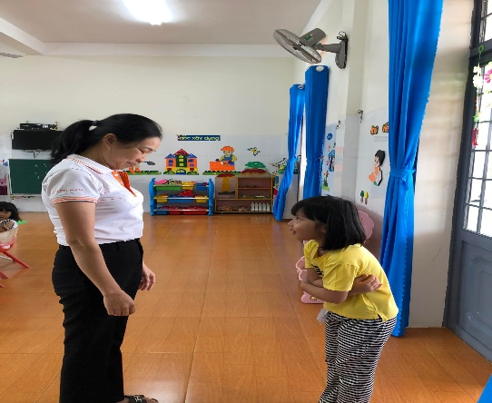
MỘT SỐ BIỆN PHÁP DẠY KỸ NĂNG SỐNG CHO TRẺ 5-6 TUỔI TRONG TRƯỜNG MẦM NON
III. NỘI DUNG VÀ CÁCH THỨC THỰC HIỆN BIỆN PHÁP
Biện pháp thứ hai: Biện pháp phát triển kỹ năng giao tiếp cho trẻ
Kỹ năng trẻ chào hỏi khi giao tiếp với người lớn tuổi
Các cháu hầu hết chưa có các kỹ năng giao tiếp, kỹ năng chào hỏi… lý do phụ huynh đều là thuần nông và điều quan trọng họ chưa có khái niệm dạy kỹ năng cho trẻ, mà chủ yếu là nuông chiều với suy nghĩ đơn giản là trẻ nhỏ chưa biết gì, chiều nó chút cũng không sao. Nhưng điều đó sẽ tạo nên những hành vi và nhận thức sai lệch của trẻ mà dần dần sẽ biến thành thói quen khó thay đổi. Vì vậy đối với trẻ người lớn cần tập cho trẻ những lời nói lễ phép. Điều này trẻ sẽ học được một cách hiệu quả thông qua cách giao tiếp và ứng xử của bố, mẹ, người thân trong gia đình, cô giáo và người khác. Và tôi quyết định đưa kỹ năng chào hỏi và kỹ năng giao tiếp vào những giờ đón, trả trẻ.
Ngoài ra tôi còn cho trẻ tham gia trò chơi đóng vai để trải nghiệm những kỹ năng chào hỏi và giao tiếp. Tạo tình huống cụ thể để giúp trẻ giải quyết và chọn cách giao tiếp với người lớn cho phù hợp.

Slide 10
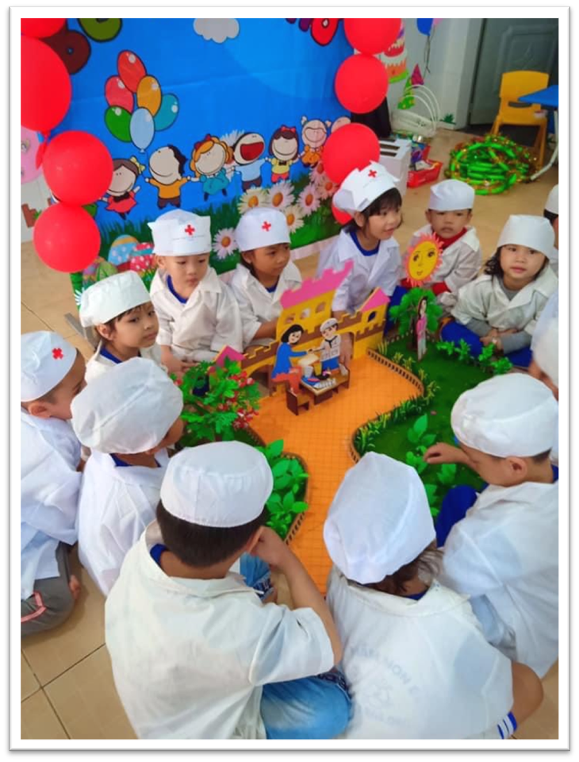
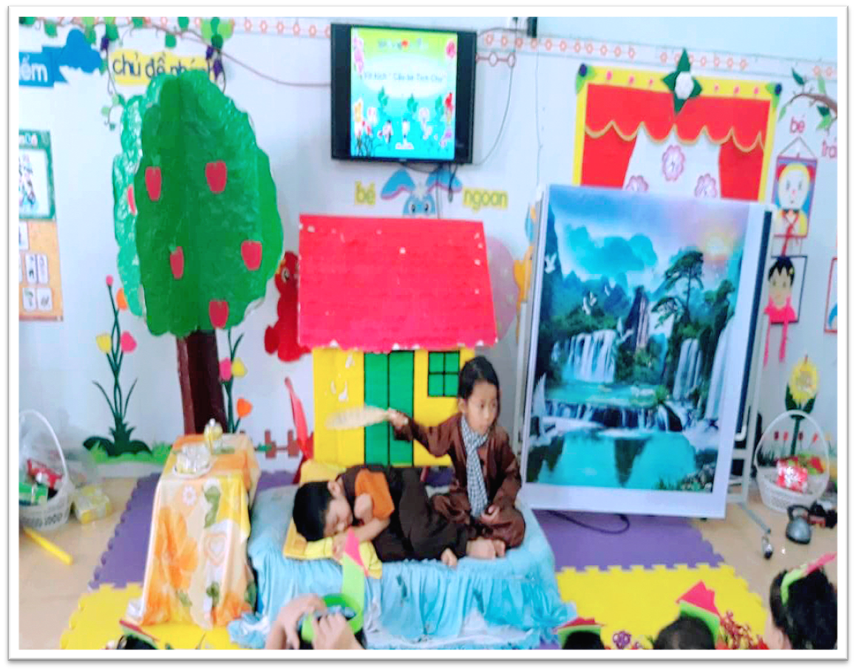
MỘT SỐ BIỆN PHÁP DẠY KỸ NĂNG SỐNG CHO TRẺ 5-6 TUỔI TRONG TRƯỜNG MẦM NON
III. NỘI DUNG VÀ CÁCH THỨC THỰC HIỆN BIỆN PHÁP
Biện pháp thứ ba: Tổ chức các hoạt động giáo dục kỹ năng sống cho trẻ thông qua các hoạt động hàng ngày
* Giáo dục kỹ năng sống thông qua các hoạt động học
- Thông qua hoạt động làm quen văn học:
Tôi kể cho trẻ nghe, đặt câu hỏi đàm thoại để trẻ trả lời. Cho trẻ nhập vào vai các nhân vật trong câu truyện, giáo dục trẻ làm việc theo nhóm, không tham lam ích kỷ, biết lắng nghe ý kiến của người khác, tôn trọng hợp tác với bạn bè, với những người xung quanh.

Slide 11
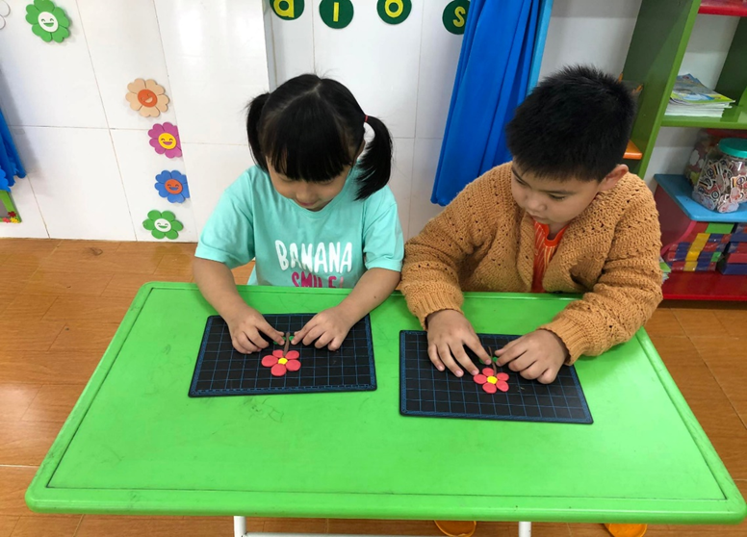
MỘT SỐ BIỆN PHÁP DẠY KỸ NĂNG SỐNG CHO TRẺ 5-6 TUỔI TRONG TRƯỜNG MẦM NON
III. NỘI DUNG VÀ CÁCH THỨC THỰC HIỆN BIỆN PHÁP
Biện pháp thứ ba: Tổ chức các hoạt động giáo dục kỹ năng sống cho trẻ thông qua các hoạt động hàng ngày
* Giáo dục kỹ năng sống thông qua các hoạt động học
- Thông qua hoạt động nghệ thuật:
Như nhảy múa, ca hát, vẽ tranh, nặn…Qua đó sẽ kích thích trẻ bộc lộ những suy nghĩ, bộc lộ tình cảm, khả năng tưởng tượng và sáng tạo của mình.

Slide 12
MỘT SỐ BIỆN PHÁP DẠY KỸ NĂNG SỐNG CHO TRẺ 5-6 TUỔI TRONG TRƯỜNG MẦM NON
III. NỘI DUNG VÀ CÁCH THỨC THỰC HIỆN BIỆN PHÁP
Biện pháp thứ ba: Tổ chức các hoạt động giáo dục kỹ năng sống cho trẻ thông qua các hoạt động hàng ngày
* Giáo dục kỹ năng sống thông qua các hoạt động học
- Thông qua hoạt động khám phá xã hội:
Qua bài tìm hiểu động vật sống trong rừng “ Hổ, báo, cừu, khỉ, voi…” Trẻ biết đặc điểm riêng của từng con vật từ những câu hỏi cô đưa ra như: Các con có biết con voi có mấy chân và con voi sống ở đâu? Con voi thích ăn gì các con nhỉ?... Trẻ trả lời “ thưa cô con voi thích ăn cỏ ạ” cứ như vậy trong một tiết học với hàng loạt câu hỏi cô đưa ra thì trẻ nào cũng được tham gia, với trẻ ít nói cô gọi nhiều và thường xuyên hơn.

Slide 13
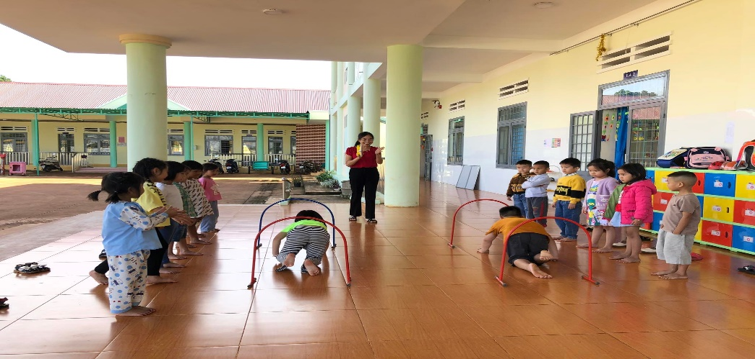
MỘT SỐ BIỆN PHÁP DẠY KỸ NĂNG SỐNG CHO TRẺ 5-6 TUỔI TRONG TRƯỜNG MẦM NON
III. NỘI DUNG VÀ CÁCH THỨC THỰC HIỆN BIỆN PHÁP
Biện pháp thứ ba: Tổ chức các hoạt động giáo dục kỹ năng sống cho trẻ thông qua các hoạt động hàng ngày
* Giáo dục kỹ năng sống thông qua các hoạt động học
- Thông qua hoạt động thể dục:
Tôi cùng các giáo viên khác tổ chức cho trẻ các vận động như : Bò qua chướng ngại vật, đi trên ghế thể dục,đập và bắt bóng được bằng 2 tay, chuyền bóng, bật qua vật cản,bò chui qua cổng…qua đó rèn cho trẻ các kỹ năng nhanh nhẹn, mạnh dạn, tự tin, khéo léo khi tham gia vận động, biết bảo vệ sức khỏe.

Slide 14
MỘT SỐ BIỆN PHÁP DẠY KỸ NĂNG SỐNG CHO TRẺ 5-6 TUỔI TRONG TRƯỜNG MẦM NON
III. NỘI DUNG VÀ CÁCH THỨC THỰC HIỆN BIỆN PHÁP
Biện pháp thứ ba: Tổ chức các hoạt động giáo dục kỹ năng sống cho trẻ thông qua các hoạt động hàng ngày
* Giáo dục kỹ năng sống thông qua các hoạt động học
- Thông qua hoạt động “ Làm quen với toán”
Đề tài “ Sắp xếp theo quy tắc” tôi sử dụng trò chơi gắn các dụng cụ của nghề sắp xếp theo quy tắc, đội nào gắn đúng nhanh đội đó sẽ chiến thắng. Như vậy buộc trẻ phải thảo luận với nhau, hợp tác mới hoàn thành bài tập và trong giờ học nào tôi cũng sưu tầm những đồ dùng sáng tạo.

Slide 15
MỘT SỐ BIỆN PHÁP DẠY KỸ NĂNG SỐNG CHO TRẺ 5-6 TUỔI TRONG TRƯỜNG MẦM NON
III. NỘI DUNG VÀ CÁCH THỨC THỰC HIỆN BIỆN PHÁP
Biện pháp thứ ba: Tổ chức các hoạt động giáo dục kỹ năng sống cho trẻ thông qua các hoạt động hàng ngày
* Giáo dục kỹ năng sống thông qua hoạt động vui chơi
- Như chúng ta đã biết ở trẻ mẫu giáo hoạt động vui chơi giữ vai trò chủ đạo, thông qua hoạt động này bộc lộ rõ nét những hành vi tốt và không tốt. Vì vậy tôi luôn uốn nắn và sửa sai ngay cho trẻ trong khi chơi đặc biệt qua các trò chơi ở góc phân vai.

Slide 16
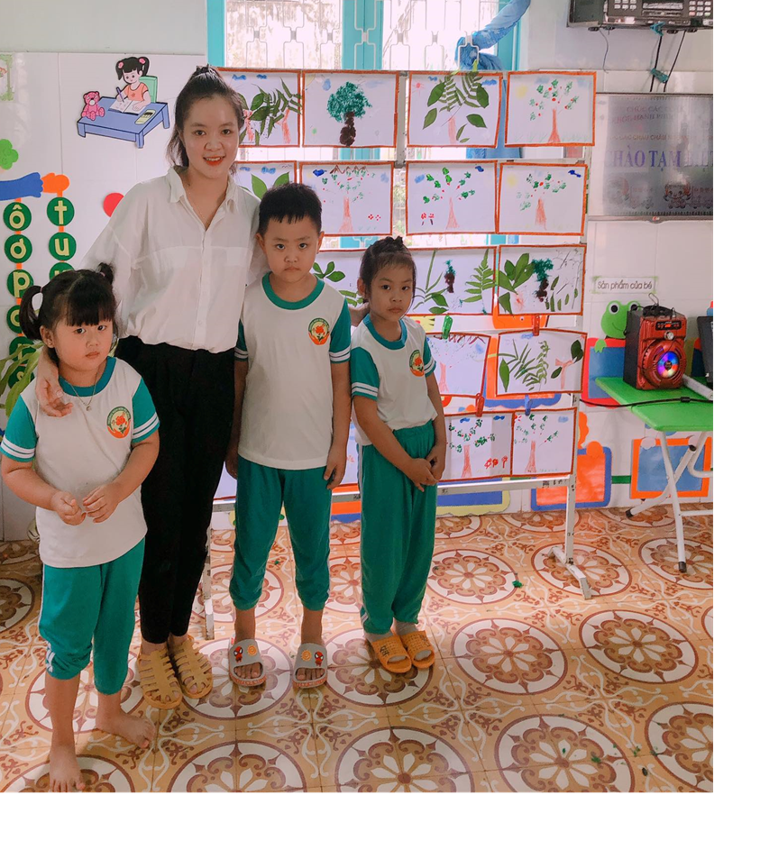
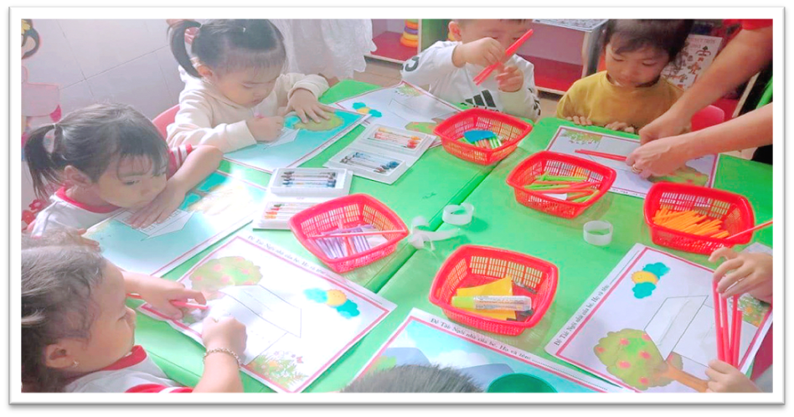
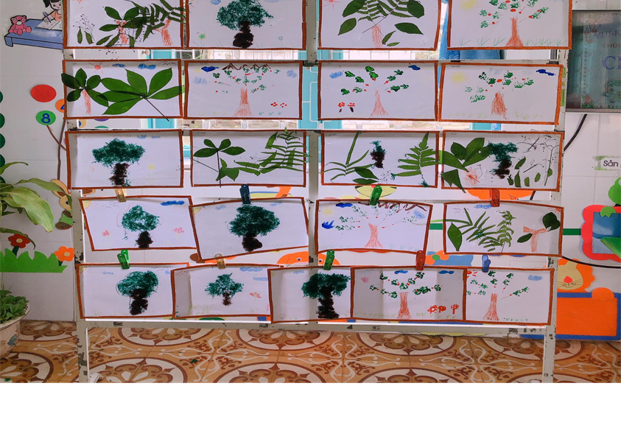
MỘT SỐ BIỆN PHÁP DẠY KỸ NĂNG SỐNG CHO TRẺ 5-6 TUỔI TRONG TRƯỜNG MẦM NON
III. NỘI DUNG VÀ CÁCH THỨC THỰC HIỆN BIỆN PHÁP
Biện pháp thứ ba: Tổ chức các hoạt động giáo dục kỹ năng sống cho trẻ thông qua các hoạt động hàng ngày
* Giáo dục kỹ năng sống thông qua hoạt động vui chơi
- Hay thông qua góc chơi trọng tâm là tạo hình:
Tôi thường xuyên sưu tầm những đồ dùng, những phế liệu, những lá cây khô, dây trang kim, nhũ màu, màu nước… Để trẻ tự tạo nên những bức tranh, những con vật. Từ đó trẻ có những kỹ năng cầm kéo và cắt khóe léo, kỹ năng tô màu, kỹ năng vẽ, kỹ năng phân công công việc cho bạn trong nhóm mình.

Slide 17
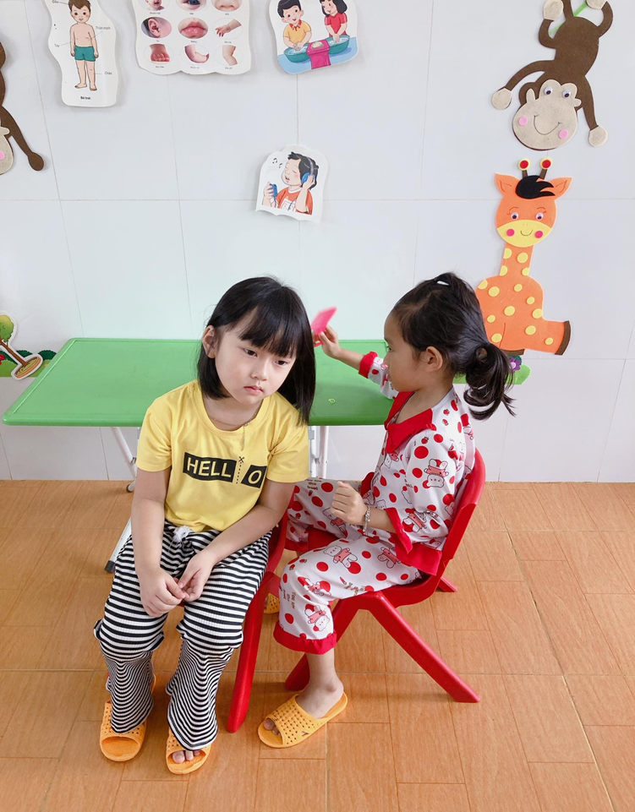
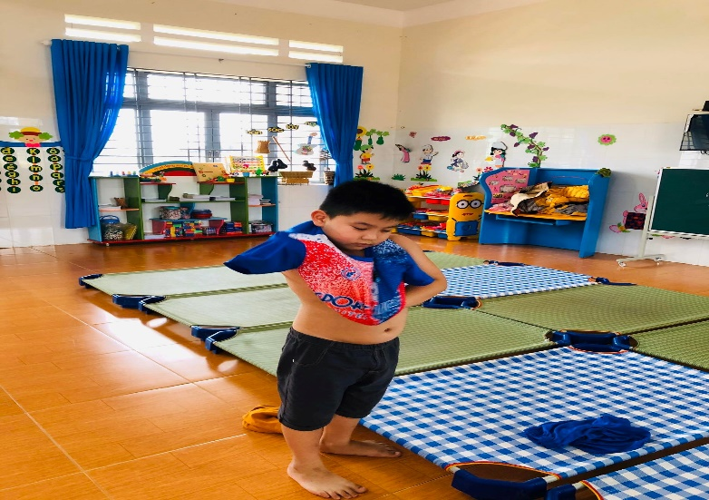
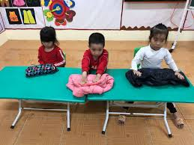
MỘT SỐ BIỆN PHÁP DẠY KỸ NĂNG SỐNG CHO TRẺ 5-6 TUỔI TRONG TRƯỜNG MẦM NON
III. NỘI DUNG VÀ CÁCH THỨC THỰC HIỆN BIỆN PHÁP
Biện pháp thứ ba: Tổ chức các hoạt động giáo dục kỹ năng sống cho trẻ thông qua các hoạt động hàng ngày
* Giáo dục kỹ năng sống qua góc thực hành kỹ năng sống cho trẻ
- Xây dựng góc thực hành kỹ năng sống với một số hoạt động: Cách tự cột tóc cho mình, cho bạn, cột dây giày, mặc áo quần, xếp quần áo...
- Đây là cơ hội tốt nhất để giáo dục kỹ năng sống cho trẻ. Vì vậy tôi đã thường xuyên tổ chức cho trẻ các trò chơi mang tính lành mạnh để trẻ được tham gia học tập và vui chơi.

Slide 18
MỘT SỐ BIỆN PHÁP DẠY KỸ NĂNG SỐNG CHO TRẺ 5-6 TUỔI TRONG TRƯỜNG MẦM NON
III. NỘI DUNG VÀ CÁCH THỨC THỰC HIỆN BIỆN PHÁP
Biện pháp thứ tư: Giáo dục trẻ kỹ năng sống thông qua các hoạt động khác trong ngày
- Trong giờ đón trả trẻ:
Tôi cùng các giáo viên khác trò chuyện với trẻ, giáo dục trẻ kỹ năng giao tiếp, kỹ năng tự cất giầy dép, ba lô đúng nơi quy định ngoài ra tôi còn dạy trẻ biết chào hỏi, biết nói lời xin lỗi, biết nói cảm ơi, không nói leo khi người khác nói, không tự tiện lấy đồ và sử dụng đồ của người khác…
- Trong giờ thể dục sáng:
Dưới sân trường tôi kết hợp kỹ năng đi lên, xuống cầu thang cho trẻ đi đúng theo bước chân, chân nào trước, chân nào sau, đi theo hàng lối, không chen lấn xô đẩy bạn
- Trong giờ vệ sinh:
Tôi dạy trẻ các kỹ năng tự phục vụ như: Rửa mặt, rửa tay bằng xà phòng, cách trải tóc, cách gấp quần áo và đi vệ sinh đúng nơi quy định

Slide 19
MỘT SỐ BIỆN PHÁP DẠY KỸ NĂNG SỐNG CHO TRẺ 5-6 TUỔI TRONG TRƯỜNG MẦM NON
III. NỘI DUNG VÀ CÁCH THỨC THỰC HIỆN BIỆN PHÁP
Biện pháp thứ tư: Giáo dục trẻ kỹ năng sống thông qua các hoạt động khác trong ngày
- Trong giờ ăn:
Kỹ năng tự lao động phục vụ, rèn tính tự lập như: Biết tự đi lấy bát thìa theo số lượng của tổ mình. Biết ăn uống lịch sự, không nói chuyện trong khi ăn, và chỉ ăn uống tại bàn ăn của mình, biết ăn hết xuất, không làm rơi vãi khi ăn, khi ăn nhai nhỏ nhẹ không gây tiếng ồn, ngậm miệng khi nhai thức ăn, biết mời trước khi ăn, biết tự dọn, cất bát thìa đúng nơi quy định, biết giúp người lớn dọn dẹp, ngồi ngay ngắn không làm ảnh hưởng đến người khác…. Ngoài ra trước những giờ ăn tôi thường lồng ghép các bài hát, bài thơ “ Giờ ăn, và bài thơ “ Bé ơi nhớ nhé”
- Trong giờ hoạt động ngoài trời:
Thông qua các trò chơi, các hoạt động rèn cho trẻ một số kỹ năng chờ đến lượt khi tham gia vào các hoạt động, rèn sự tự tin, mạnh dạn khi tham gia trò chơi.

Slide 20
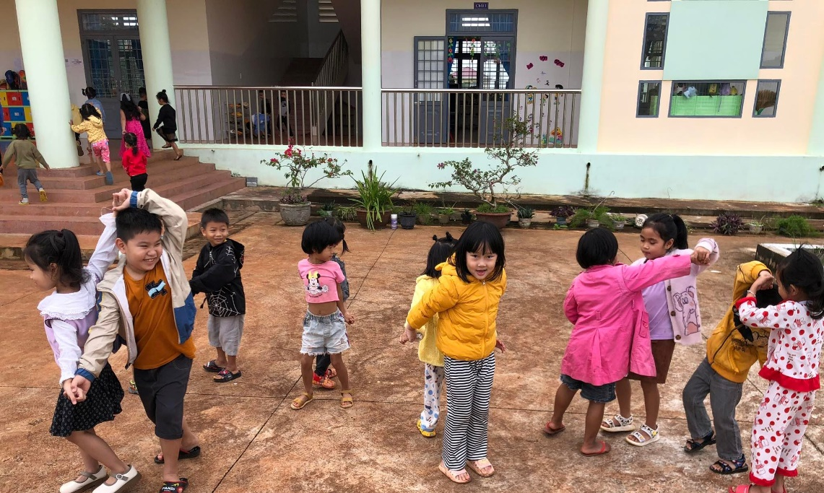
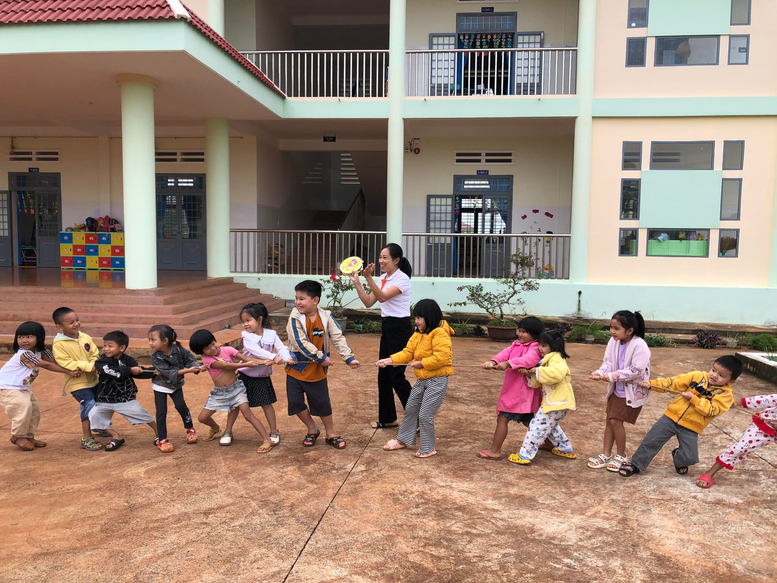
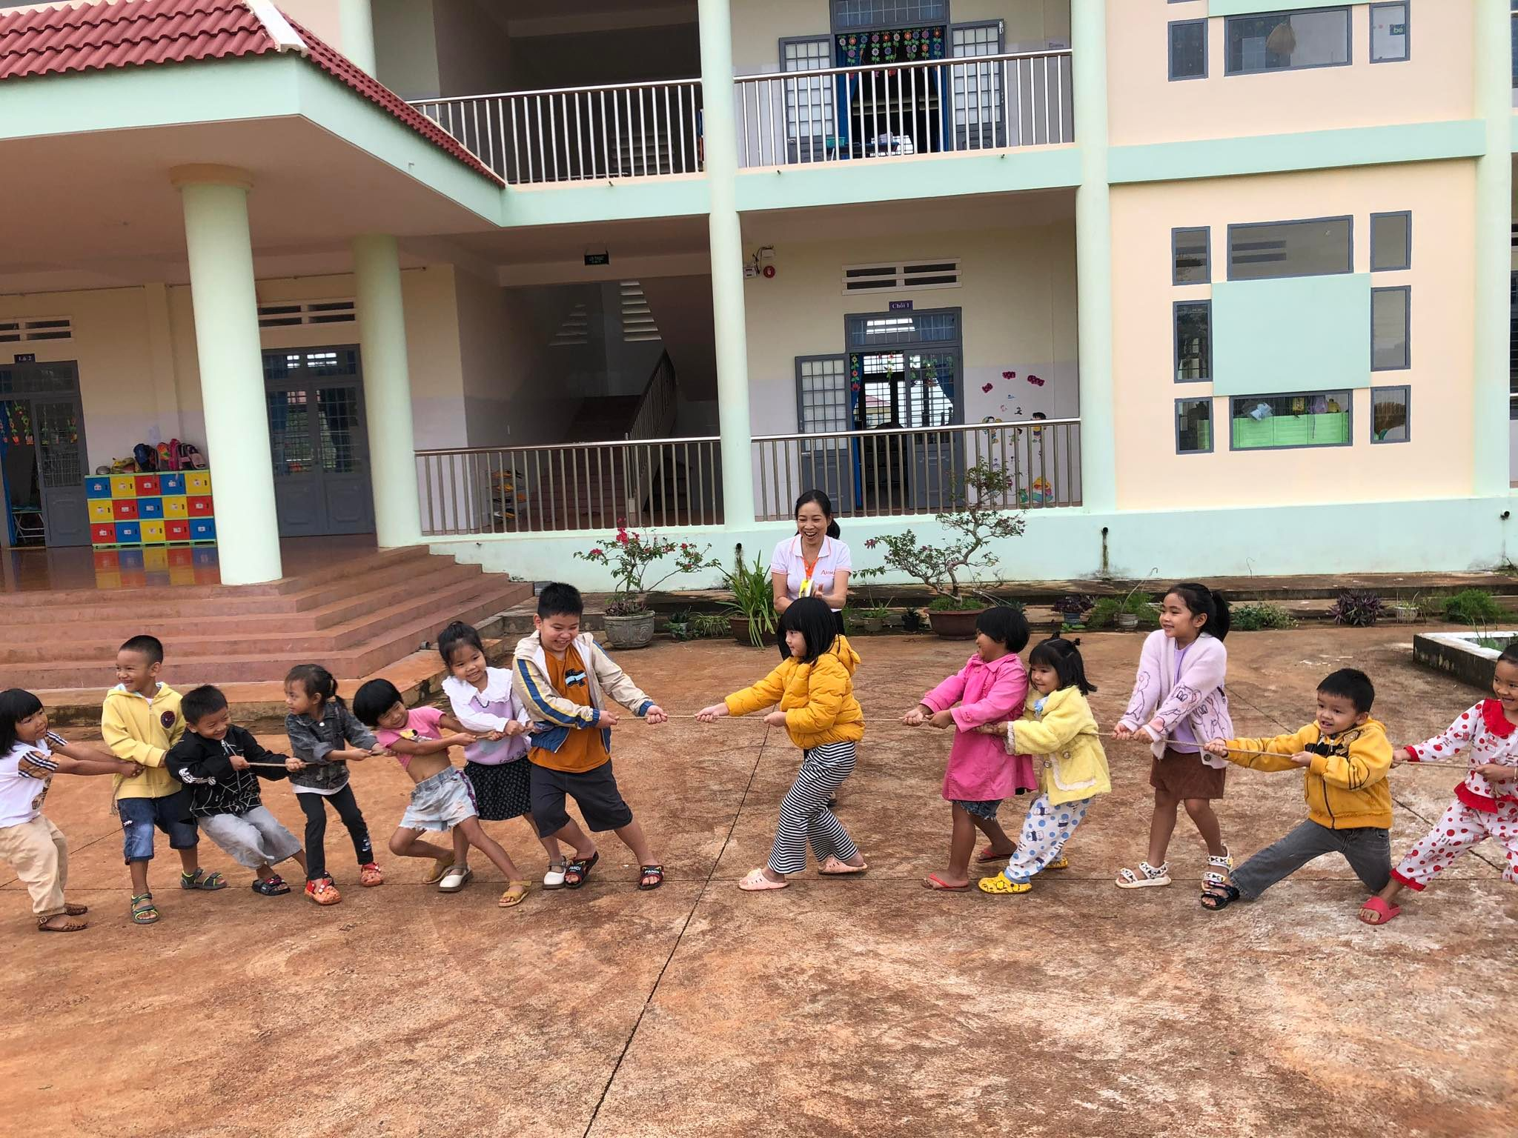
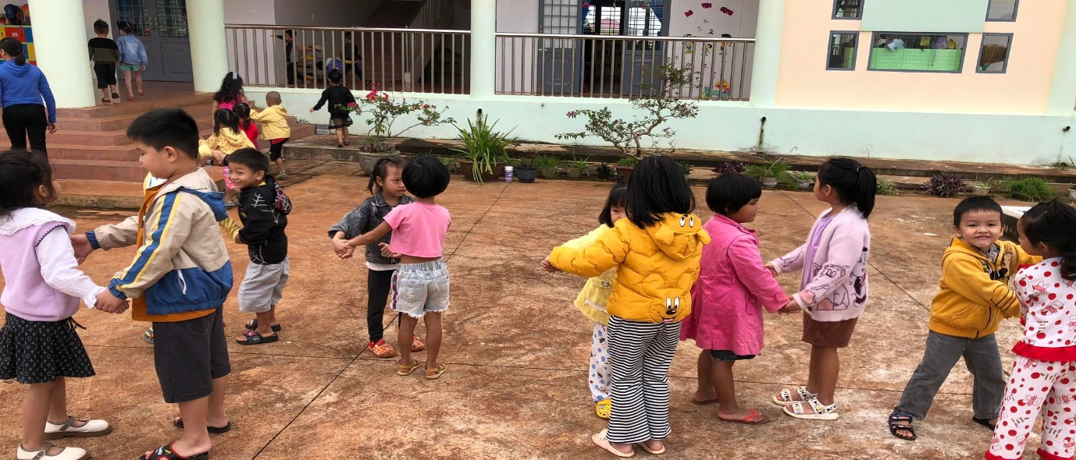
TRONG GIỜ HOẠT ĐỘNG NGOÀI TRỜI:

Slide 21
MỘT SỐ BIỆN PHÁP DẠY KỸ NĂNG SỐNG CHO TRẺ 5-6 TUỔI TRONG TRƯỜNG MẦM NON
III. NỘI DUNG VÀ CÁCH THỨC THỰC HIỆN BIỆN PHÁP
Biện pháp thứ năm: Xây dựng kế hoạch giáo dục kỹ năng sống cho trẻ đưa vào các chủ đề
Từ đầu năm học tôi đã phối hợp với giáo viên trong nhóm lớp xây dựng kế hoạch và thống nhất đưa vào các chủ đề, các hoạt động ở lớp, tùy thuộc vào từng chủ đề, từng thời điểm để lựa chọn nội dung tích hợp giáo dục kỹ năng sống để dạy trẻ cho phù hợp nhằm đạt hiệu quả cao.
* Chủ đề bản thân:
Tôi lựa chọn kỹ năng tự phục vụ như: Tự mặc, cởi quần áo, cách sử dụng nhà vệ sinh đúng cách, vệ sinh cá nhân, cách ăn uống, mặc quần áo phù hợp với thời tiết, sống gọn gàng ngăn nắp. biết bảo vệ bản thân trước những tình huống nguy hiểm, không chơi những nơi mất vệ sinh, không nhận quà người lạ khi chưa được người thân cho phép, biết kêu cứu khi gặp nguy hiểm, biết một số thông tin về bản thân như, tên, tuổi, sở thích và sử dụng lời nói rõ ràng, mạch lạc để bày tỏ cảm xúc, nhu cầu của bản thân.

Slide 22
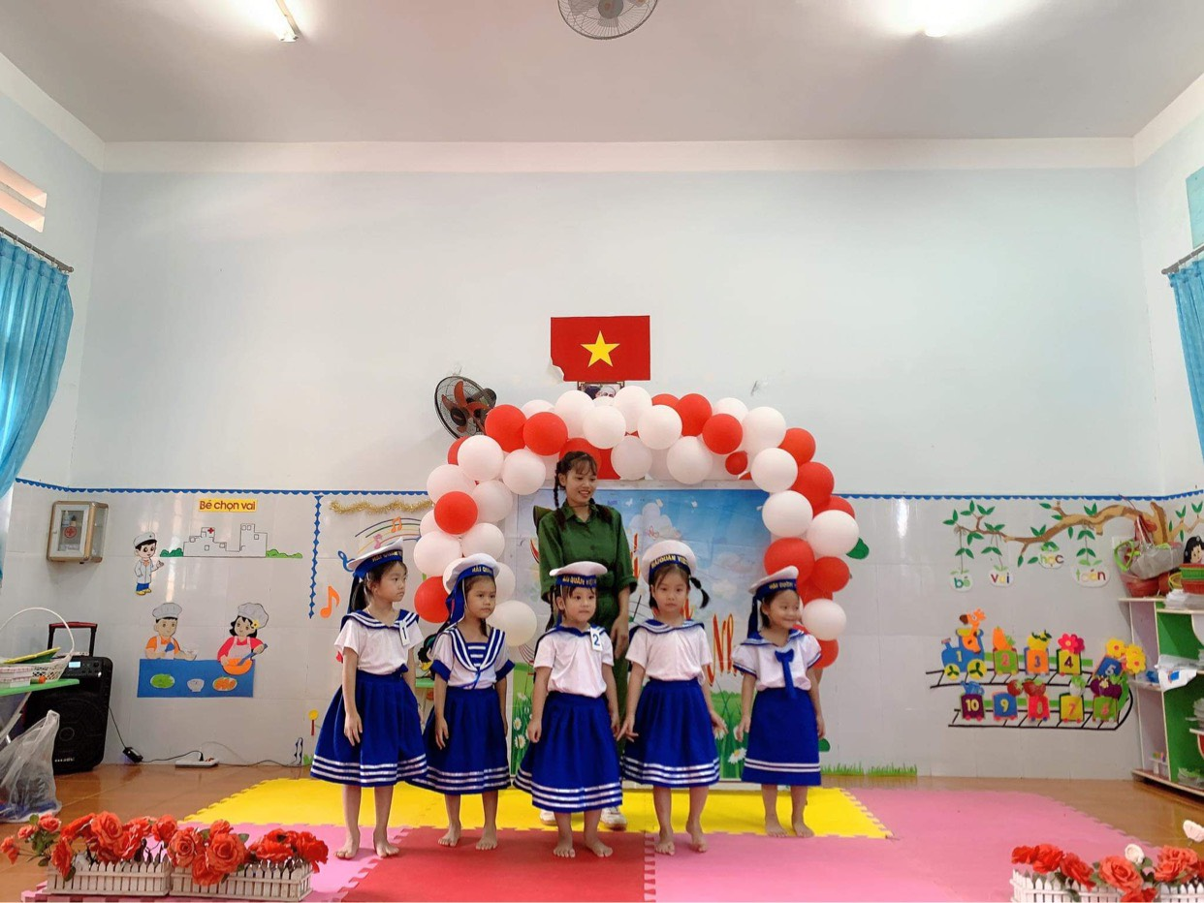
MỘT SỐ BIỆN PHÁP DẠY KỸ NĂNG SỐNG CHO TRẺ 4 – 5 TUỔI TRONG TRƯỜNG MẦM NON
III. NỘI DUNG VÀ CÁCH THỨC THỰC HIỆN BIỆN PHÁP
Biện pháp thứ năm: Xây dựng kế hoạch giáo dục kỹ năng sống cho trẻ đưa vào các chủ đề
* Ở chủ đề: “Nghề nghiệp”
Ở chủ đề này tôi thường lồng ghép các bài thơ câu đố để trẻ hiểu ý nghĩa của các nghề từ đó trẻ biết tuân thủ sự phân công, phối hợp với bạn bè để hoàn thành công việc chung, khả năng sáng tạo, diễn tả ý tưởng, kỹ năng sử lý tình huống.

Slide 23
MỘT SỐ BIỆN PHÁP DẠY KỸ NĂNG SỐNG CHO TRẺ 5-6 TUỔI TRONG TRƯỜNG MẦM NON
III. NỘI DUNG VÀ CÁCH THỨC THỰC HIỆN BIỆN PHÁP
Biện pháp thứ sáu: Tuyên truyền, phối kết hợp với các bậc phụ huynh cùng giáo dục kỹ năng sống cho trẻ
Phụ huynh cũng góp phần không nhỏ trong việc giáo dục các kỹ năng sống cho trẻ. Vì vậy ngay từ đầu năm khi tổ chức họp phụ huynh tôi đã đưa sáng kiến và ý tưởng về ý nghĩa giáo dục kỹ năng sống của mình áp dụng vào trẻ. Đặc biệt những phụ huynh ít quan tâm đến con cái, tôi tìm cách để gặp và trao đổi về thành tích học tập của cháu ở lớp và đồng thời hỏi thăm về nề nếp sinh hoạt, sở thích…của cháu ở nhà.
Vì vậy việc giáo dục kỹ năng sống cho trẻ đạt kết quả tốt thì phải biết kết hợp hài hòa các biện pháp trên và không thể thiếu một trong những biện pháp đó. Bên cạnh đó là ý thức trách nhiệm và tình yêu thương của cô giáo đối với trẻ.

Slide 24
MỘT SỐ BIỆN PHÁP DẠY KỸ NĂNG SỐNG CHO TRẺ 5-6 TUỔI TRONG TRƯỜNG MẦM NON
IV. KẾT QUẢ ĐẠT ĐƯỢC:
Sau khi tiến hành các biện pháp trên, qua khảo sát đã thu được kết quả đáng kể như sau:
Lĩnh vực khảo sát | Trước khi áp dụng biện pháp | Sau khi áp dụng biện pháp
Trẻ có ý thức hợp tác | 12/24 trẻ, đạt 50% | 20/24 trẻ, đạt 83%
Trẻ mạnh dạn, tự tin | 11/24 trẻ, đạt 45% | 20/24 trẻ, đạt 83%
Kỹ năng giao tiếp, lễ phép | 12/24 trẻ, đạt 50% | 22/24 trẻ, đạt 92%
Kỹ năng vệ sinh cá nhân và tự lập | 10/24 trẻ, đạt 42% | 22/24 trẻ, đạt 92%
Kỹ năng thích khám phá học hỏi | 14/24trẻ, đạt 58% | 21/24 trẻ, đạt 88%

Slide 25
MỘT SỐ BIỆN PHÁP DẠY KỸ NĂNG SỐNG CHO TRẺ 5-6 TUỔI TRONG TRƯỜNG MẦM NON
V. KẾT LUẬN, KIẾN NGHỊ
1. Ý nghĩa của biện pháp:
Kỹ năng sống thực sự gần gũi với trẻ thơ, giáo dục kỹ năng sống cho trẻ nhằm giúp trẻ có kinh nghiệm trong cuộc sống, biết những điều nên làm và không nên làm góp phần giáo dục toàn diện nhân cách trẻ.
Thực hiện được các biện pháp trên đã giúp tôi tự tin trong quá trình giảng dạy, không những thế trẻ còn hứng thú, phát huy được mọi tiềm ẩn trong mỗi cá thể trẻ, trẻ năng động linh hoạt, tích cực hơn trong quá trình học và chơi, từ đó hình thành ở trẻ tính tự lập, kỹ năng sống mới, đánh dấu bước hình thành và phát triển nhân cách mới ở trẻ tạo tâm thế vững chắc cũng như tiềm năng cho trẻ bước vào các cấp học tiếp theo.
2. Những đề xuất:
Trước hết tôi rất mong nhận được những ý kiến đóng góp từ BGH nhà trường và các chị em đồng nghiệp để tôi thực hiện công tác giảng dạy được tốt hơn.

Slide 26
MỘT SỐ BIỆN PHÁP DẠY KỸ NĂNG SỐNG CHO TRẺ 5-6 TUỔI TRONG TRƯỜNG MẦM NON
BÀI THUYẾT TRÌNH CỦA TÔI ĐẾN ĐÂY LÀ HẾT
XIN KÍNH CHÚC BAN GIÁM KHẢO
SỨC KHỎE VÀ THÀNH CÔNG

